Slide 1

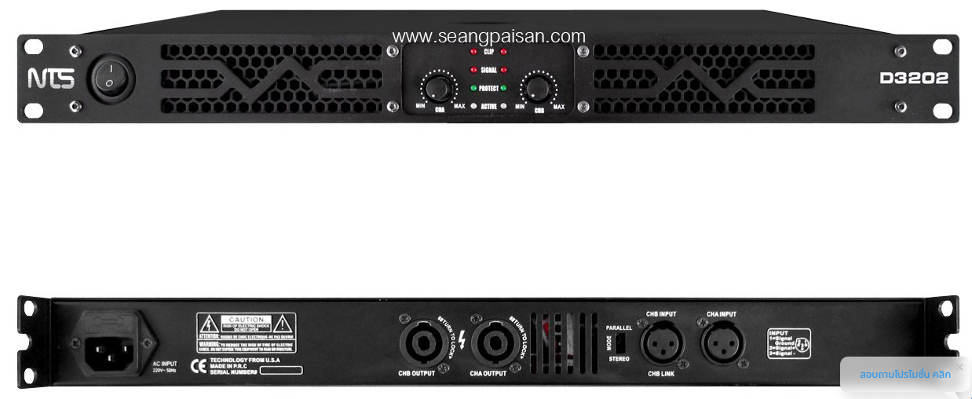
เครื่องขยายเสียง
หน่วยที่ 11
วงจรขยายกำลังและการป้อนกลับ
480W x 4 @ 2 OHM

Slide 2
หน่วยที่ 11
วงจรขยายกำลังและการป้อนกลับ
SPEC ของเพาเวอร์แอมป์
มีกำลังขับ 80 วัตต์x2 แชนแนล RMS สามารถให้กำลังขับได้สูงสุด 160 วัตต์x2 แชนแนล MAX
มีค่าความเพี้ยน THD อยู่ที่ 0.1 %
ค่าอัตราส่วนระหว่างสัญญาณต่อเสียงรบกวนกว่า 80 ดีบี

Slide 3
หน่วยที่ 11
วงจรขยายกำลังและการป้อนกลับ
ค่า RMS หรือ ROOT MEAN SQUARE เป็นหน่วยหนึ่งที่เห็นกันบ่อยๆ เป็นการวัดค่าไฟฟ้ากระแสสลับที่เทียบเท่าไฟฟ้ากระแสตรง โดยหาค่า RMS จากรูปคลื่นไฟฟ้า (SINE WAVE) ใช้พิจารณาคุณภาพของเพาเวอร์ แอมพ์ตัวนั้นว่ามีกำลังขับที่แท้จริงเท่าไร
ค่า MAXIMUM เรียกสั้นๆ ว่า MAX เป็นค่ากำลังขับสูงสุดที่เพาเวอร์แอมป์ทำได้ โดยที่เสียงดนตรียังไม่พร่าเพี้ยน นอกจากนี้ยังบอกถึงการออกแบบภาคจ่ายไฟที่จ่ายให้กับวงจรภาคขยายเสียงได้อย่างเพียงพอ
ค่า PEAK POWER เป็นการวัดค่ากำลังขับเพาเวอร์แอมป์ที่ให้ได้สูงสุดเช่นกัน แต่เป็นการวัดในขณะที่เสียงดนตรีเริ่มแตก หรือพร่าเพี้ยน

Slide 4
หน่วยที่ 11
วงจรขยายกำลังและการป้อนกลับ
ค่า THD หรือ TOTAL HARMONIC DISTORTION เพื่อใช้พิจารณาเพาเวอร์แอมพ์ตัวมีสัญญาณที่ผิดเพี้ยนมากน้อยเพียงใด เช่น THD 0.1 % (ค่ายิ่งน้อยยิ่งดี) หมายความว่า เพาเวอร์แอมป์ตัวนี้ เหมาะสำหรับใช้ฟังเพลงได้ดี ถ่ายทอดรายละเอียดเสียงครบถ้วน เสียงดนตรีมีความสมจริงเป็นธรรมชาติ
ค่า S/N RATIO หรือ SIGNAL TO NOISE RATIO เป็นการวัดค่าอัตราส่วนระหว่างสัญญาณต่อเสียงรบกวนในเพาเวอร์แอมพ์ ระบุเป็นหน่วย DB (เดซิเบล) เช่น S/N RATIO กว่า 80 ดีบี เป็นต้น ค่านี้จะดูกันที่ตัวเลข ตัวเลขสูงยิ่งดี
DAMPING FACTOR บอกถึงเพาเวอร์แอมพ์จะขยายเสียงออกไปที่ลำโพงต่อเมื่อมีสัญญาณเสียงเข้ามาที่อินพุทของเพาเวอร์แอมพ์เท่านั้น เช่น เพาเวอร์แอมป์ตัวนี้มีค่า DAMPING FACTOR มากกว่า 100 ค่านี้ยิ่งมากยิ่งดี

Slide 5
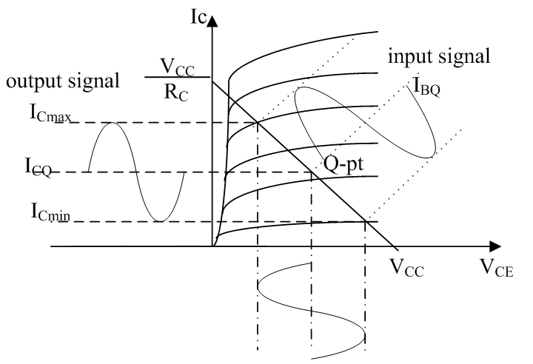
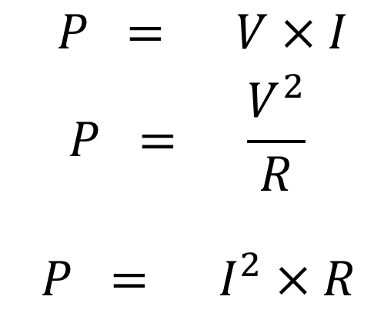
หน่วยที่ 11
วงจรขยายกำลังและการป้อนกลับ
Q1
Q2
Q3
การเลือกจุดทำงาน เพื่อจำแนกเป็นรูปบบวงจรขยาย เรียกว่า Class

Slide 6



หน่วยที่ 11
วงจรขยายกำลังและการป้อนกลับ
กำลังไฟฟ้าทางอินพุต(Pi) ได้จากแหล่งจ่ายไฟฟ้ากระแสตรง
กำลังไฟฟ้าทางเอาท์พุต(Po) ได้จากการขยายสัญญาณในรูปไฟฟ้า
กระแสสลับ
แปลงสัญญาณเป็นค่า rms

Slide 7
Class A หน่วยที่ 11
วงจรขยายกำลังและการป้อนกลับ
Class A

Slide 8
Class A หน่วยที่ 11
วงจรขยายกำลังและการป้อนกลับ
คุณสมบัติ
  Class A คือ วงจรขยายที่การไบอัสทรานซิสเตอร์ให้ทำงานตลอดสัญญาณเอาท์พุตจะได้เต็มไซเคิล แบ่งออกเป็น 2 ประเภทคือ
      แบบต่อโหลดโดยตรง ซึ่งมีประสิทธิภาพกำลังของการขยาย 25%
      แบบต่อโหลดกับหม้อแปลงไฟฟ้าซึ่งมีประสิทธิภาพกำลังของการขยาย 50 %

Slide 9
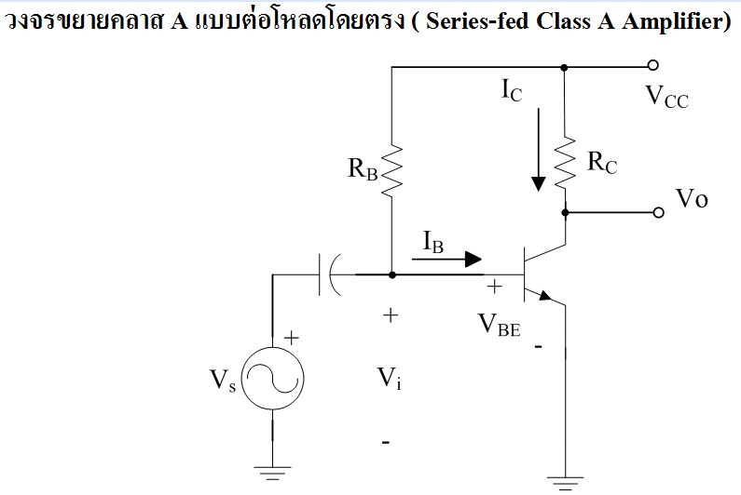
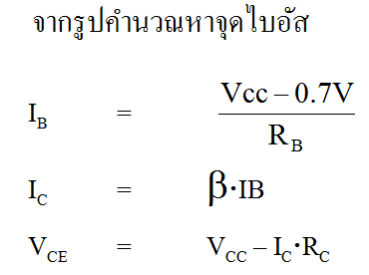
Class A หน่วยที่ 11
วงจรขยายกำลังและการป้อนกลับ
วงจร Fix bias

Slide 10
Class A หน่วยที่ 11
วงจรขยายกำลังและการป้อนกลับ
กำลังไฟฟ้าที่อินพุต(Pi) ได้จากไฟไบอัสที่ทรานซิสเตอร์เอาท์พุต
กำลังไฟฟ้าที่เอาท์พุต(Po) ได้จากสัญญาณที่ทรานซิสเตอร์เอาท์พุตขยาย

Slide 11
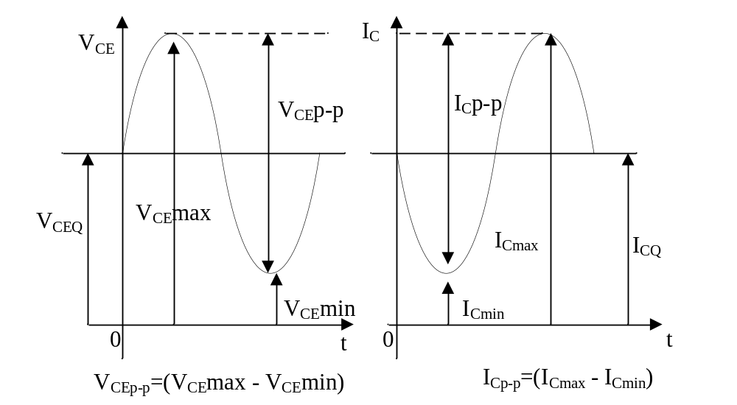
Class A หน่วยที่ 11
วงจรขยายกำลังและการป้อนกลับ

Slide 12
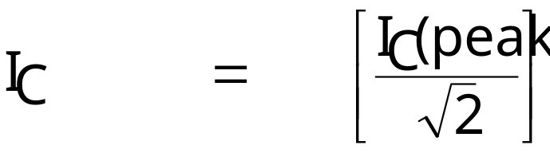

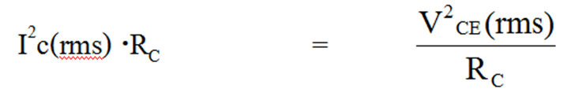
Class A หน่วยที่ 11
วงจรขยายกำลังและการป้อนกลับ
การหาค่าจริงทางไฟฟ้า (rms)

Slide 13
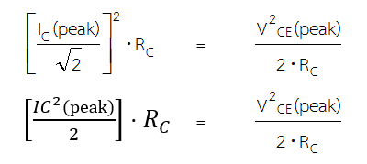
Class A หน่วยที่ 11
วงจรขยายกำลังและการป้อนกลับ
แปลงค่าสัญญาณเป็นค่า rms
อ่านค่า peak

Slide 14
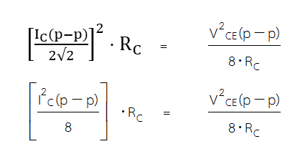
Class A หน่วยที่ 11
วงจรขยายกำลังและการป้อนกลับ
แปลงค่าสัญญาณเป็นค่า rms
อ่านค่า peak to peak

Slide 15
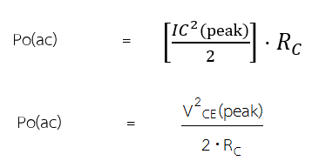
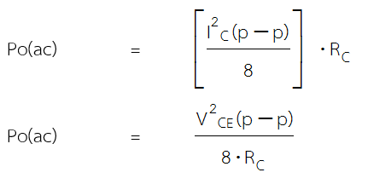
สรุปสูตร power
Class A หน่วยที่ 11
วงจรขยายกำลังและการป้อนกลับ

Slide 16
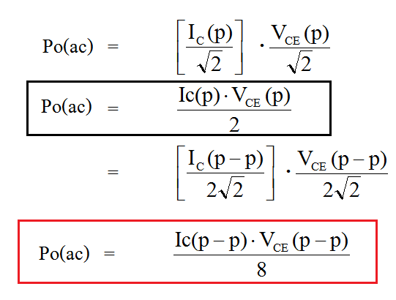
Class A หน่วยที่ 11
วงจรขยายกำลังและการป้อนกลับ
สรุปสูตร power
P = IV

Slide 17
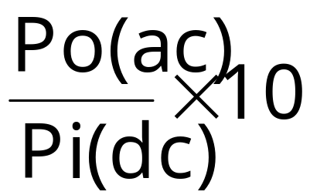
Class A หน่วยที่ 11
วงจรขยายกำลังและการป้อนกลับ
ประสิทธิภาพของวงจรขยาย
%η =
กำลังไฟฟ้าที่สูญเสียไป ( Power dissipation) ในรูปของความร้อนที่ผ่านทางทรานซิสเตอร์
Power dissipation (PQ) = Pi(dc) - Po(ac)

Slide 18
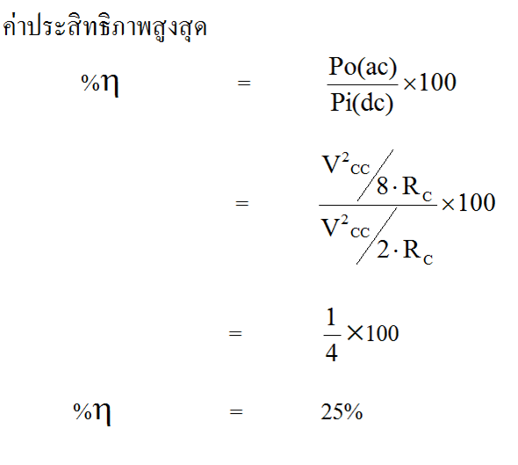
Class A หน่วยที่ 11
วงจรขยายกำลังและการป้อนกลับ

Slide 19
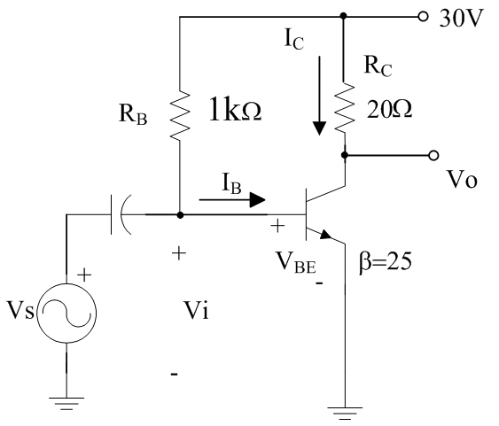
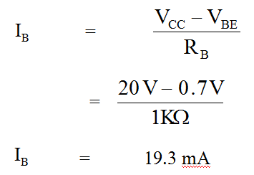
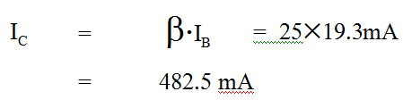
Class A หน่วยที่ 11
วงจรขยายกำลังและการป้อนกลับ
ตัวอย่าง จากรูปจงคำนวณ input voltage , output voltage , efficiency และ power dissipated ของ ทรานซิสเตอร์โดยที่ input voltage ทำให้เกิดกระแส I_{B} 10 mA(peak)

Slide 20
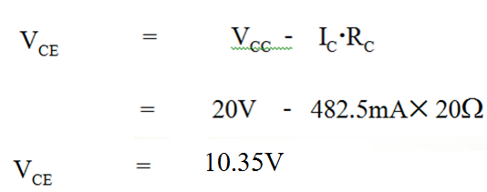
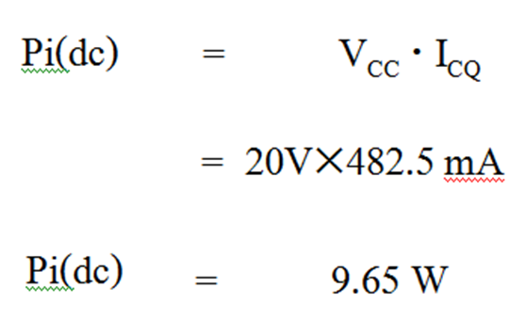
Class A หน่วยที่ 11
วงจรขยายกำลังและการป้อนกลับ

Slide 21
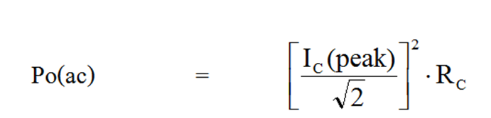
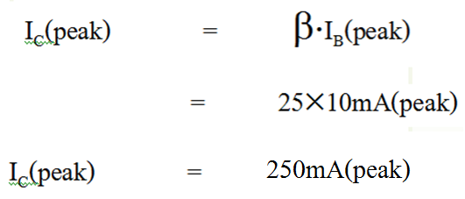
Class A หน่วยที่ 11
วงจรขยายกำลังและการป้อนกลับ

Slide 22
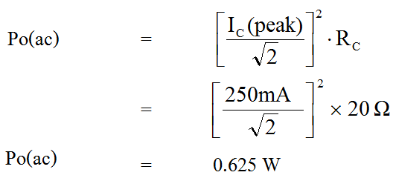
Class A หน่วยที่ 11
วงจรขยายกำลังและการป้อนกลับ

Slide 23
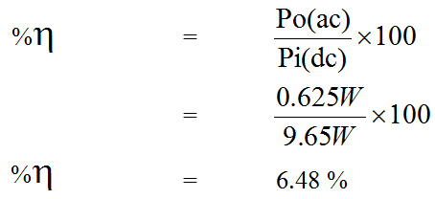
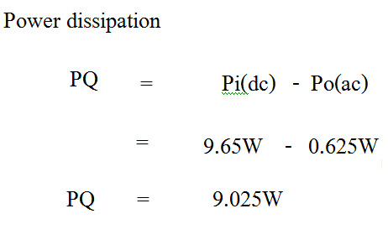
Class A หน่วยที่ 11
วงจรขยายกำลังและการป้อนกลับ

Slide 24
Class – B
Amplifier

Slide 25
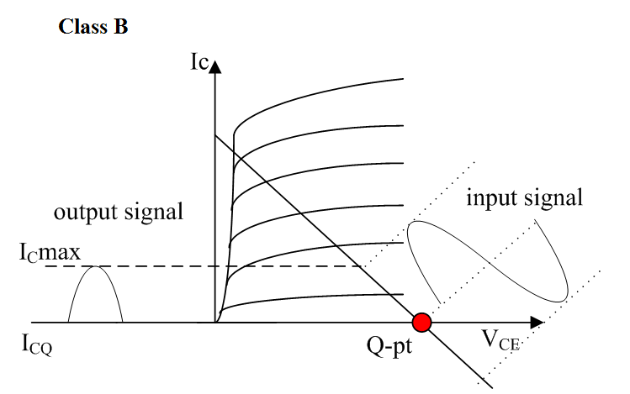
Class B หน่วยที่ 11
วงจรขยายกำลังและการป้อนกลับ
Class – B จะทำงานที่จุด dc bias ของ transistor อยู่ก่ำกึ่งระหว่าง on และ off

Slide 26
Class B หน่วยที่ 11
วงจรขยายกำลังและการป้อนกลับ
จะต้องใช้ transistor 2 ตัว ผลัดกันทำงาน
เพื่อให้ได้สัญญาณทาง output เต็มรูปเคลื่อน
การทำงานของ Class – B ก็เหมือนกับวงจร push-pull

Slide 27
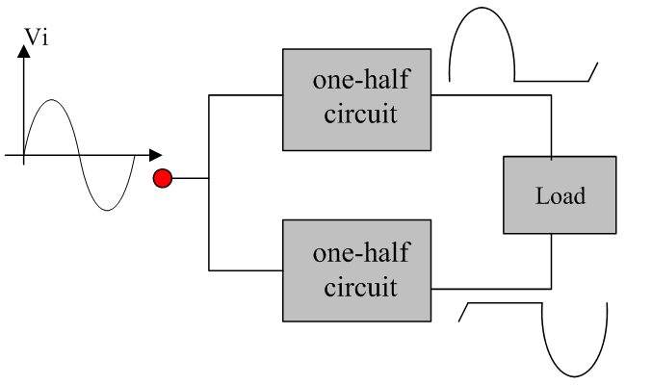
Class B หน่วยที่ 11
วงจรขยายกำลังและการป้อนกลับ

Slide 28
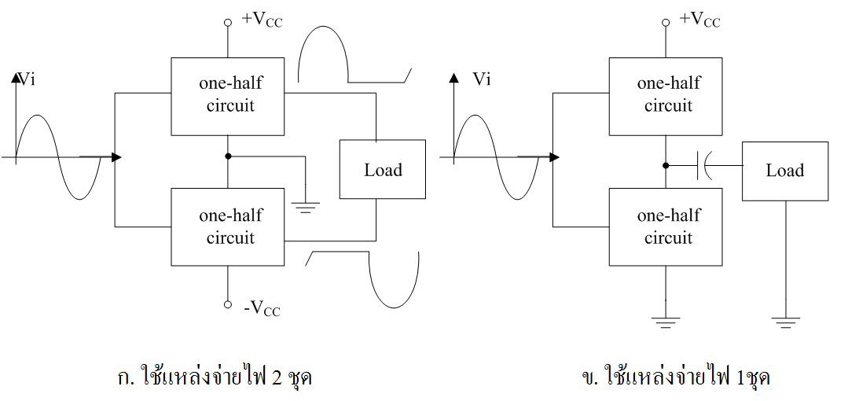
Class B หน่วยที่ 11
วงจรขยายกำลังและการป้อนกลับ

Slide 29
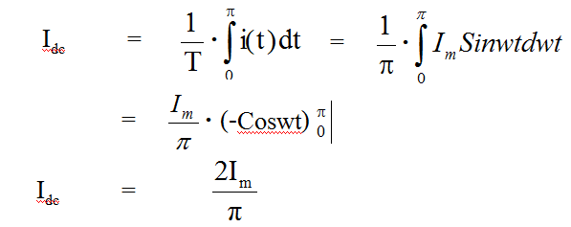
Class B หน่วยที่ 11
วงจรขยายกำลังและการป้อนกลับ
การทำงานของ class-B ถ้าใช้ power supply 1 ชุด กระแสจะเหมือนได้จากวงจร Full-wave Rectifier แต่ถ้าใช้ power supply 2 ชุด แต่ละวงจรก็เหมือนเป็นวงจร half-wave rectifier ทั้ง 2 กรณีสามารถหาค่า Average power ได้จาก

Slide 30
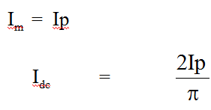

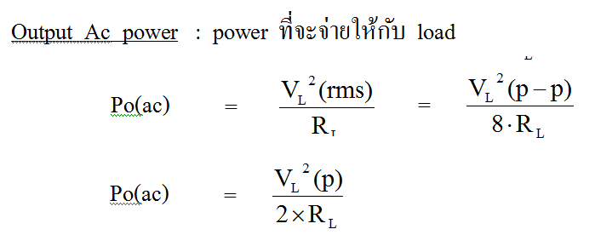
Class B หน่วยที่ 11
วงจรขยายกำลังและการป้อนกลับ

Slide 31
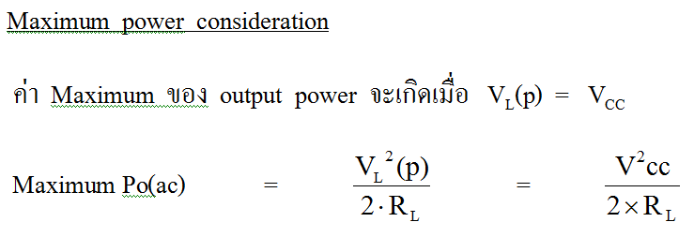
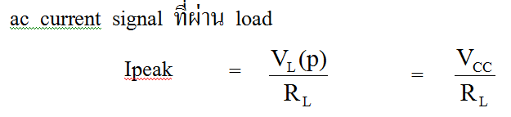
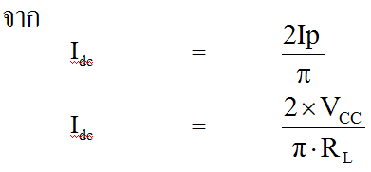
Class B หน่วยที่ 11
วงจรขยายกำลังและการป้อนกลับ

Slide 32
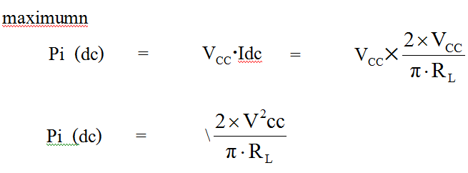
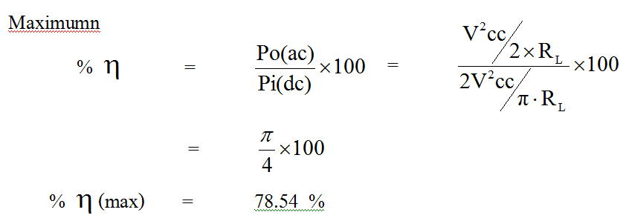
Class B หน่วยที่ 11
วงจรขยายกำลังและการป้อนกลับ

Slide 33
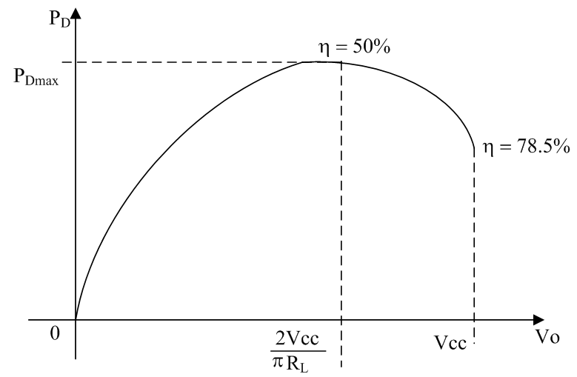
Class B หน่วยที่ 11
วงจรขยายกำลังและการป้อนกลับ

Slide 34
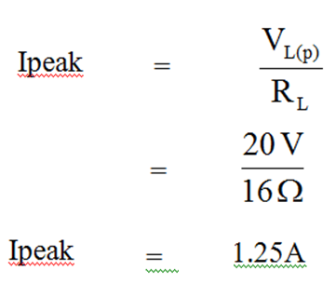




Class B หน่วยที่ 11
วงจรขยายกำลังและการป้อนกลับ
ตัวอย่าง ให้หา input power , output power and Efficiency ของ class-B Amplifier ได้สัญญาณ 20 V ที่ load 16 โอห์ม ใช้ single supply , V = 30 v

Slide 35
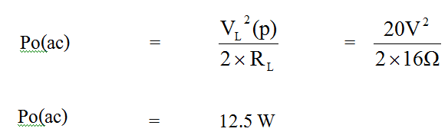
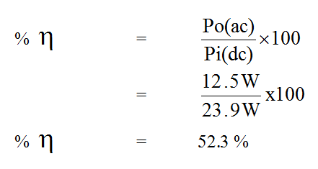
Class B หน่วยที่ 11
วงจรขยายกำลังและการป้อนกลับ

Slide 36
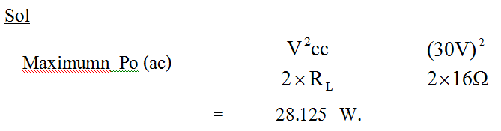
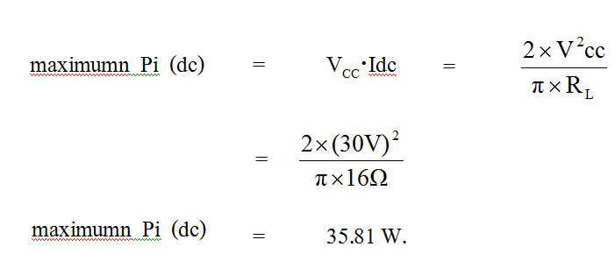
Class B หน่วยที่ 11
วงจรขยายกำลังและการป้อนกลับ
ตัวอย่าง ให้หาค่า maximumn power ของ class-B Amplifier ใช้ power supply V_{CC} = 30 v และ Load 16 โอห์ม

Slide 37
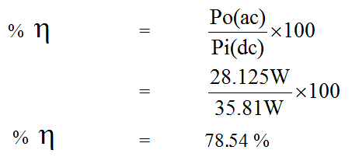
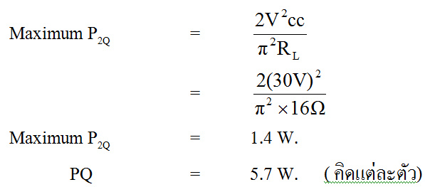
Class B หน่วยที่ 11
วงจรขยายกำลังและการป้อนกลับ

Slide 38
Class B หน่วยที่ 11
วงจรขยายกำลังและการป้อนกลับ
รูปแบบการจัดวงจรขยายแบบคลาส B
วงจรขยายคลาส B ทำได้หลายแบบในที่นี้จะพิจารณาวงจรที่นิยมกัน
- วงจร Push – Pull แบบใช้หม้อแปลง
- Complementary – Symmetry Push – Pull Circuit
- Quasi- Complementary – Symmetry Push – Pull Circuit
สัญญาณอินพุตของวงจรบางประเภทเป็นสัญญาณที่มีเฟสตรงข้ามกัน 2 สัญญาณดังนั้น จึงควรรู้วิธีการกลับเฟสของสัญญาณอินพุตเสียก่อน ดังตัวอย่างวงจร

Slide 39
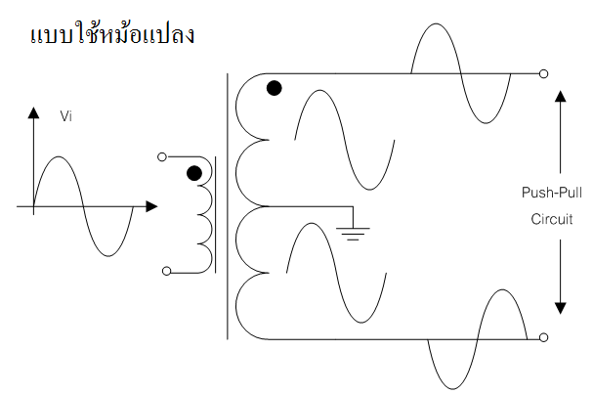
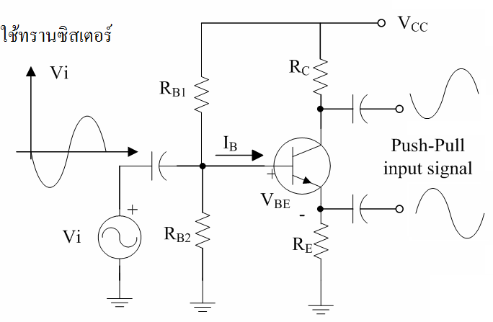
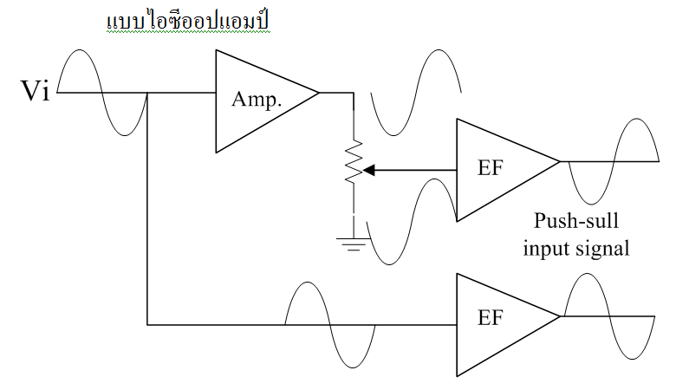
Class B หน่วยที่ 11
วงจรขยายกำลังและการป้อนกลับ
ตัวอย่างวงจรไดร์ภาคเอาท์พุต คลาส บี

Slide 40
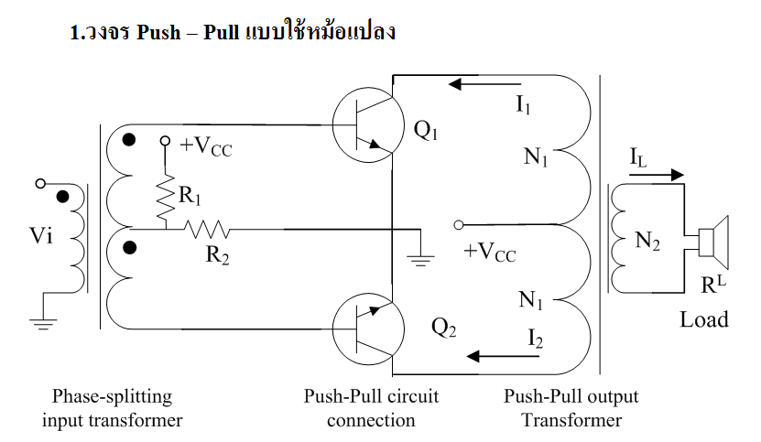
Class B หน่วยที่ 11
วงจรขยายกำลังและการป้อนกลับ

Slide 41
Class B หน่วยที่ 11
วงจรขยายกำลังและการป้อนกลับ
2. Complementary – Symmetry Push – Pull Circuit
เป็นการกำจัด noise ที่เกิดจาก transformer โดยการเลือกใช้ Complementary transistor NPN และ PNP มาแทนที่ output transformer และใช้ input signal ต่อเข้าที่ เบสของทรานซิสเตอร์ทั้ง 2 ดังการทำงาน

Slide 42
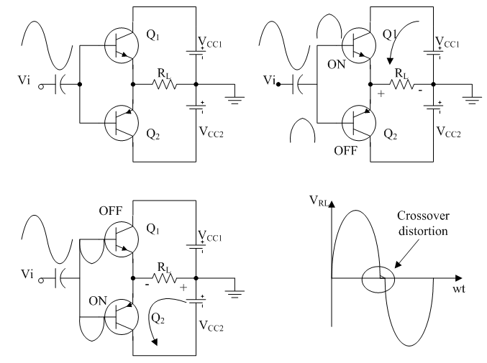
Class B หน่วยที่ 11
วงจรขยายกำลังและการป้อนกลับ

Slide 43
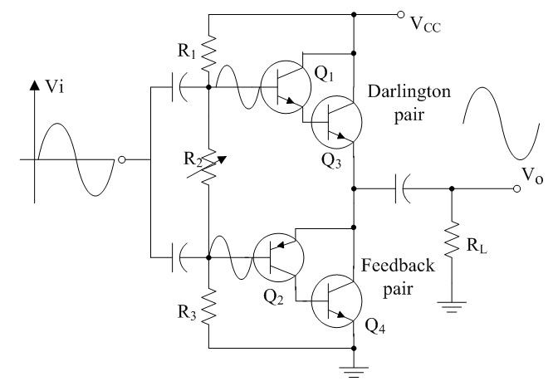
Class B หน่วยที่ 11
วงจรขยายกำลังและการป้อนกลับ
3. Quasi- Complementary – Symmetry Push – Pull Circuit

Slide 44

Class B หน่วยที่ 11
วงจรขยายกำลังและการป้อนกลับ
ตัวอย่าง จงคำนวณหาค่า Po(ac) , Pi(dc) , PQ ถ้า Vi = 12V(rms)

Slide 45


Class B หน่วยที่ 11
วงจรขยายกำลังและการป้อนกลับ
สูตรที่ต้องใช้
ค่าแรงดันสูงสุด ก็คือไฟเลี้ยงวงจรทำเป็นค่าในรูปสัญญาณ

Slide 46


Class B หน่วยที่ 11
วงจรขยายกำลังและการป้อนกลับ
แทนค่าสูตร Po

Slide 47



Class B หน่วยที่ 11
วงจรขยายกำลังและการป้อนกลับ
แทนค่าสูตร I_{L}

Slide 48


Class B หน่วยที่ 11
วงจรขยายกำลังและการป้อนกลับ
หาค่าเพาเวอร์อินพุต
หาค่าเพาเวอร์สูญเสีย

Slide 49



Class B หน่วยที่ 11
วงจรขยายกำลังและการป้อนกลับ
หาค่าเพาเวอร์สูงสุด

Slide 50

Class B หน่วยที่ 11
วงจรขยายกำลังและการป้อนกลับ
Efficiency ค่าประสิทธิภาพ ทางด้านpower

Slide 51


Class B หน่วยที่ 11
วงจรขยายกำลังและการป้อนกลับ
ตัวอย่าง จงออกแบบวงจร class B Amplifier ได้ average power 20 w ที่ load8 Ω เลือก power supply มากกว่า peak output voltage 5 V ) ให้คำนวณหาค่า supply voltage , กระแสสูงสุดที่ได้จาก supply แต่ละตัว efficiency และ maximum power dissipation ของ transistor
หาค่า VL(p)

Slide 52



Class B หน่วยที่ 11
วงจรขยายกำลังและการป้อนกลับ
เนื่องจากต้องใช้แหล่งจ่าย +/- จึงต้องคูณ 2

Slide 53



Class B หน่วยที่ 11
วงจรขยายกำลังและการป้อนกลับ
efficiency
maximum power dissipation

Slide 54




หน่วยที่ 11
วงจรขยายกำลังและการป้อนกลับ
สรุปสูตร Class A

Slide 55



หน่วยที่ 11
วงจรขยายกำลังและการป้อนกลับ
สรุปสูตร Class B
สัญญาณที่ได้ทางเอาท์พุตวงจรพุชพูลจะได้แค่ครึ่งไซเคิล
ดังนั้นจึงต้องแปลงค่าจากรูปคลื่นเป็นค่า rms ได้ดังนี้
จากการทำงานของวงจรพุชพูลสัญญาณที่เอาท์พุต
จะได้สัญญาณเป็นไซน์แล้วดังนั้นใช้สูตร
การแปลงค่า rms ได้เลย

Slide 56
หน่วยที่ 11
วงจรขยายกำลังและการป้อนกลับ
วงจรขยายคลาส AB
เป็นวงจรที่มีการไบอัสทรานซิสเตอร์ ครึ่งไซเคิล (180°) ของสัญญาณอินพุต ซึ่งอาจทำให้เกิดความผิดเพี้ยนที่ช่วงต่อของสัญญาณเอาท์พุตได้ ปัญหาดังกล่าวจะลดลงถ้าดัดแปลงวงจรขยายคลาส B ให้ไบอัสทรานซิสเตอร์มากกว่า 180° ของสัญญาณอินพุต เราเรียกวงจรนี้ว่าวงจรขยายคลาส AB

Slide 57

การป้อนกลับแบบลบ หน่วยที่ 11
วงจรขยายกำลังและการป้อนกลับ
บล็อกไดอะแกรมของการป้อนกลับแบบลบ
วงจรขยายหลักที่ให้อัตราขยาย A
วงจรป้อนกลับมีค่าตัวประกอบ β (Feedback factor )
องค์ประกอบเปรียบเทียบหรือผสมสัญญาณ ( Comparator or Mixer )

Slide 58
การป้อนกลับแบบลบ หน่วยที่ 11
วงจรขยายกำลังและการป้อนกลับ
การป้อนกลับแรงดันแบบอนุกรม ( Voltage-Series Feedback)
การป้อนกลับแรงดันแบบขนาน ( Voltage-Shunt Feedback)
การป้อนกลับกระแสแบบอนุกรม ( Current-Series Feedback)
การป้อนกลับกระแสแบบขนาน (Current-Shunt Feedback)

Slide 59


การป้อนกลับแบบลบ หน่วยที่ 11
วงจรขยายกำลังและการป้อนกลับ
การป้อนกลับแรงดันแบบอนุกรม
( Voltage-Series Feedback)
การป้อนกลับแรงดันแบบขนาน ( Voltage-Shunt Feedback)

Slide 60


การป้อนกลับแบบลบ หน่วยที่ 11
วงจรขยายกำลังและการป้อนกลับ
การป้อนกลับกระแสแบบอนุกรม
( Current-Series Feedback)
การป้อนกลับกระแสแบบขนาน
(Current-Shunt Feedback)

Slide 61



การป้อนกลับแบบลบ หน่วยที่ 11
วงจรขยายกำลังและการป้อนกลับ
การป้อนกลับแรงดันแบบอนุกรม
( Voltage-Series Feedback)
Af =
Vs = Vi + Vf
Vf = Vo ⋅ β
Vs = Vi + Vo⋅β
Vo = Vi ⋅ A
Vs = Vi + Vi⋅A⋅β
Vs = Vi ( 1 + A⋅β)
Af = $\frac{Vi×A}{Vi\left(1 + βA\right)}$
Af = $\frac{A}{\left(1 + βA\right)}$

Slide 62





การป้อนกลับแบบลบ หน่วยที่ 11
วงจรขยายกำลังและการป้อนกลับ
การป้อนกลับแรงดันแบบขนาน ( Voltage-Shunt Feedback)
Af = $\frac{Vo}{Is}$
Af = $\frac{\text{A}\text{×}\text{Ii}}{\text{Ii}\text{ + }\text{If}}$
Af = $\frac{\text{A}\text{×}\text{Ii}}{\text{Ii}\text{ +}\text{β}\text{Vo}}$
Af = $\frac{\text{A}\text{×}\text{Ii}}{\text{Ii}\text{ +}\text{β}\text{×}\text{A}\text{×}\text{Ii}}$
Af = $\frac{A}{\left(1 + βA\right)}$

Slide 63



การป้อนกลับแบบลบ หน่วยที่ 11
วงจรขยายกำลังและการป้อนกลับ
การป้อนกลับแรงดันแบบอนุกรม
( Voltage-Series Feedback)

Slide 64




การป้อนกลับแบบลบ หน่วยที่ 11
วงจรขยายกำลังและการป้อนกลับ
การป้อนกลับกระแสแบบอนุกรม
( Current-Series Feedback)

Slide 65



การป้อนกลับแบบลบ หน่วยที่ 11
วงจรขยายกำลังและการป้อนกลับ
การป้อนกลับกระแสแบบอนุกรม
( Current-Series Feedback)
Avf = $\frac{\text{Vo}}{\text{Vs}}$
Avf = $\frac{\text{I}\text{o}×RC}{\text{Vs}}$ = Af $×$RC

Slide 66



การป้อนกลับแบบลบ หน่วยที่ 11
วงจรขยายกำลังและการป้อนกลับ
ตัวอย่างที่ 9 จงหาอัตราขยายแรงดันไฟฟ้าที่มีการป้อนกลับและอัตราขยายแรงดันไฟฟ้า
ที่ไม่มีการป้อนกลับ

Slide 67


การป้อนกลับแบบลบ หน่วยที่ 11
วงจรขยายกำลังและการป้อนกลับ

Slide 68
การป้อนกลับแบบลบ หน่วยที่ 11
วงจรขยายกำลังและการป้อนกลับ

Slide 69
การป้อนกลับแบบลบ หน่วยที่ 11
วงจรขยายกำลังและการป้อนกลับ

Slide 70
การป้อนกลับแบบลบ หน่วยที่ 11
วงจรขยายกำลังและการป้อนกลับ

